Slide 1
Pick-to-Light no flow rack
Proposta de arquitetura, orçamento e piloto para as 40 estações de Medicamento e Perfumaria
TI · outubro de 2026
Notes:
Objetivo da reunião: decidir o piloto e a arquitetura. A planilha, o documento técnico e o simulador estão disponíveis para consulta.

Slide 2
Resumo
40
7.981
R$ 305 mil
R$ 22,5 mil
estações
endereços
operação completa
POC
20 de Medicamento e 20 de Perfumaria
1.280 com display próprio no alto giro
Arquitetura A, produção interna
bancada + estações 04 e 27
Proposta: começar pela Arquitetura A, que usa os coletores MovFast que já temos, com os módulos montados internamente e alimentação em 12 V. O piloto seria nas estações 04 e 27. O RFID com pulseira fica como melhoria futura, aproveitando os mesmos displays.
Para decidir hoje: aprovação do piloto, Arquitetura A como base e montagem interna dos módulos.
Notes:
Números da tabela wms_endereco e da planilha Orcamento_PTL.xlsx (aba Resumo). O piloto custa cerca de 5% da operação completa e permite medir o ganho antes de investir no restante.

Slide 3



Situação atual e objetivos
Cerca de 3.000 volumes por dia
Objetivos do projeto
passam pela linha de separação
Reduzir o tempo por caixa em cada estação
Reduzir erros de separação (endereço e quantidade)
Abrir e fechar a caixa só com a leitura, sem tocar na tela
Trocar um display com defeito em menos de 5 minutos
Acompanhamento das estações pela gestão e pela TI
250 a 270 mil produtos por dia
separados nas 40 estações
Manutenção no sistema anterior
fios contínuos na canaleta davam muito trabalho
Fica fora nesta fase: controle da esteira (continua no BHT), falta de produto (continua na conferência) e reposição.
Notes:
Volume informado pela operação. A falta continua sendo apontada na conferência para não mudar mais processos do que o necessário.

Slide 4



Como funciona na estação
1. Lê a etiqueta
2. Displays acendem
3. Pega e confirma
4. Lê de novo e fecha
O operador aperta o gatilho do coletor na etiqueta da caixa. A caixa abre na estação.
No alto giro acendem todos os endereços da caixa. No baixo giro, cada zona mostra endereço e quantidade.
Pega a quantidade e aperta o botão. O display apaga ou passa ao próximo item da zona.
Com tudo apagado, nova leitura fecha a caixa, grava no Sybase e a caixa volta à esteira.
No futuro, com RFID, os passos 1 e 4 passam a ser feitos encostando a pulseira na tag da caixa.
Notes:
A operação pediu que abrir e fechar a caixa fosse só pela leitura, sem escolher opção na tela.

Slide 5
Arquiteturas
A POC e a implantação usam o coletor que já temos. O RFID com pulseira usa os mesmos displays e fica como melhoria futura.

Slide 6
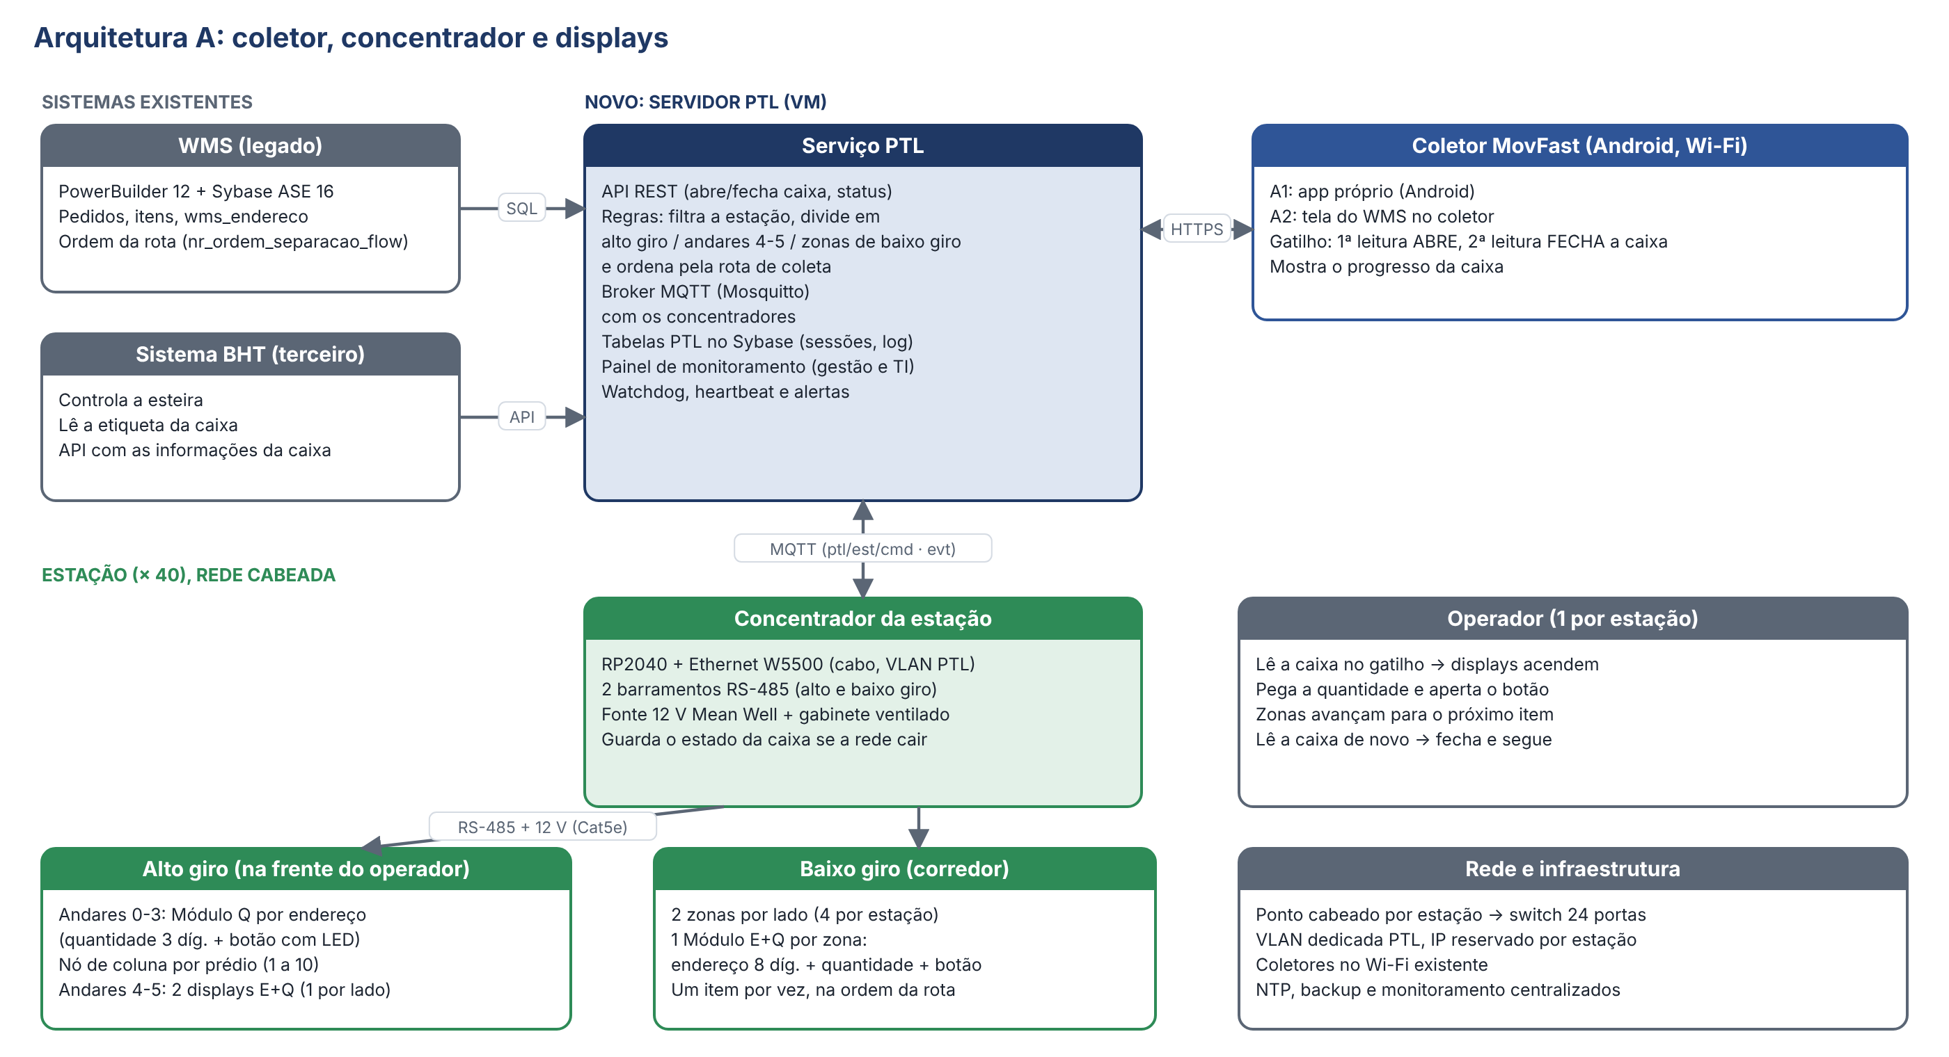
Arquitetura A: coletor de dados
Coletor MovFast
A1: app Android próprio (indicado)
A2: tela do WMS no coletor
Serviço PTL
API e MQTT, ligado ao Sybase e à API do BHT, com painel de acompanhamento
Concentrador
Rede cabeada, dois barramentos RS-485, fonte de 12 V e gabinete ventilado
Notes:
O app (A1) é melhor para o operador. A tela do WMS (A2) é mais rápida de fazer e pode ser usada no piloto se o app atrasar.

Slide 7
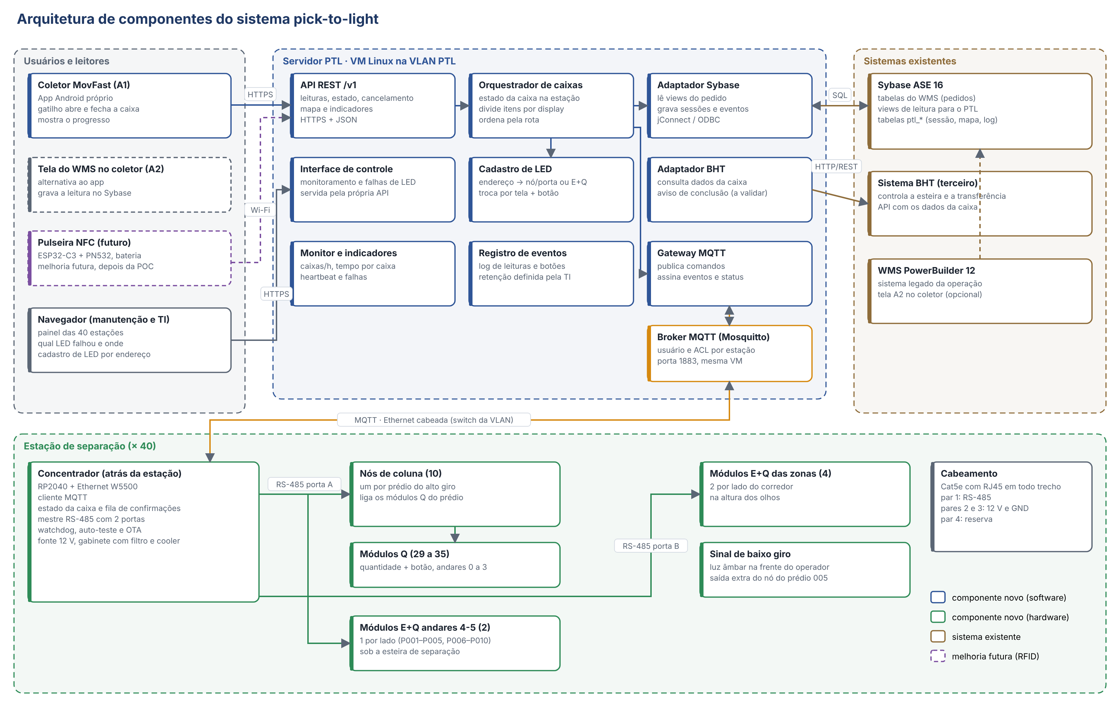
Arquitetura de componentes
Notes:
Azul: software novo (Serviço PTL). Verde: hardware novo em cada estação. Marrom: sistemas que já existem. Tracejado: opcional ou melhoria futura (RFID com pulseira). O serviço fala com o Sybase por SQL, com o BHT por HTTP e com os 40 concentradores por MQTT na rede cabeada; cada concentrador comanda dois barramentos RS-485.

Slide 8
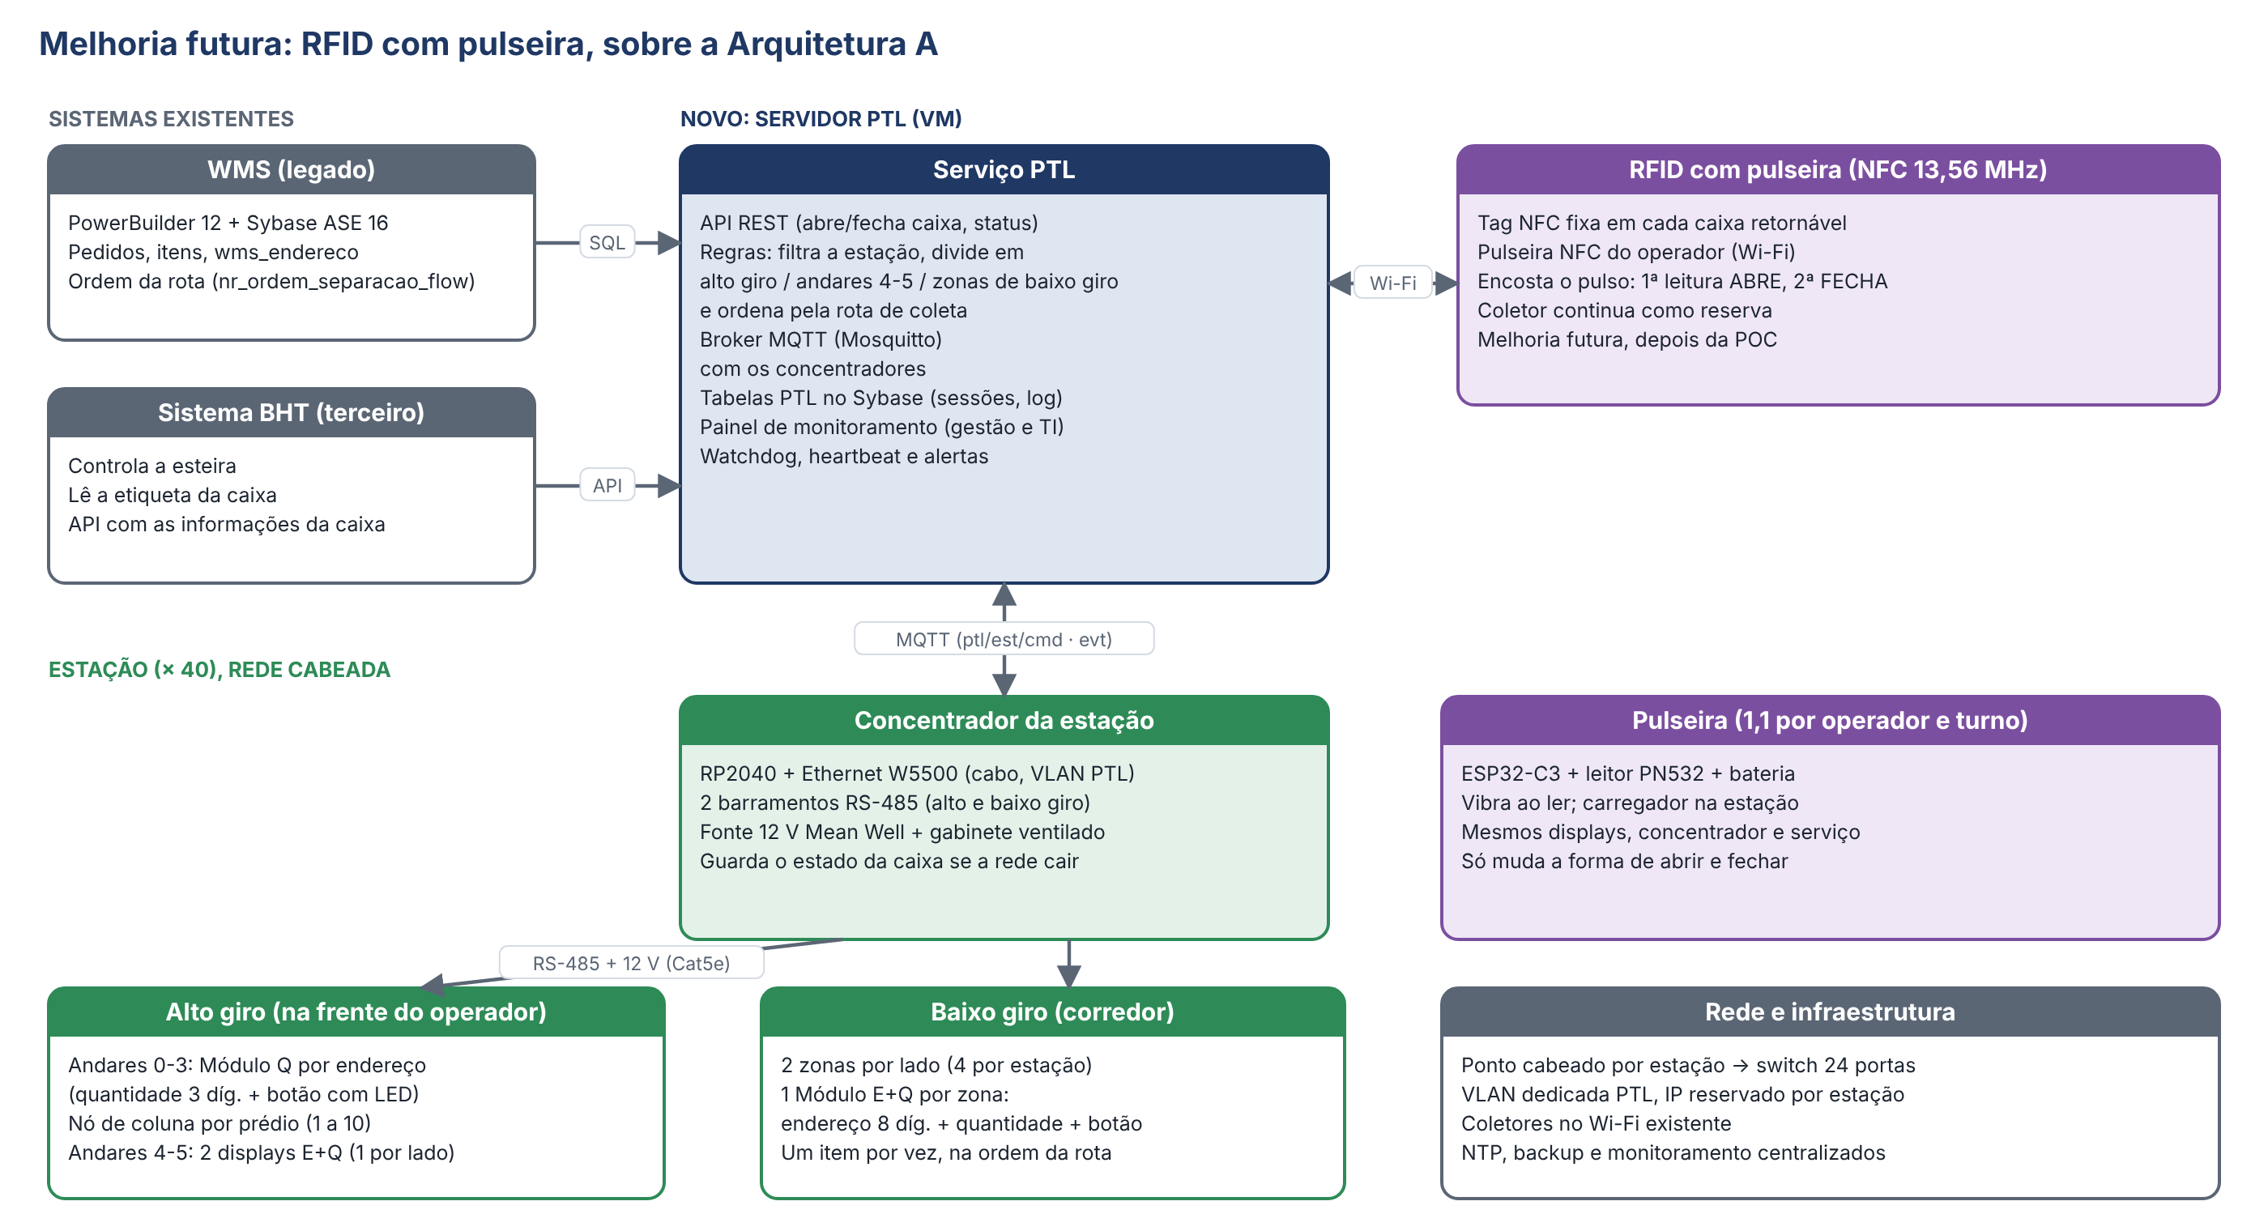
Melhoria futura: RFID com pulseira
Depois da POC
A POC e a implantação usam o coletor. O leitor fixo saiu do projeto.
Pulseira NFC
Cerca de R$ 130 por unidade, mãos livres. Acréscimo de ~R$ 36 mil para as 40 estações.
Tag na caixa
NTAG213, cerca de R$ 2,37 cada. Frota estimada em 5.000 caixas, a confirmar.
Notes:
Os leitores de pulso comerciais são UHF (o FEIG custa cerca de US$ 997) e leem de longe, podendo pegar a caixa vizinha. Por isso a proposta usa NFC, que lê a poucos centímetros.

Slide 9
Coletor hoje, RFID depois
Critério | Coletor (POC e implantação) | RFID com pulseira (futuro)
Leitura da caixa | Coletores MovFast que já temos | Tag em cada caixa e pulseira no operador
O que o operador faz | Aperta o gatilho para abrir e para fechar | Encosta o pulso na tag para abrir e fechar
Hardware, 40 estações | R$ 305 mil | + R$ 33 mil sobre o coletor
Custo recorrente novo | Nenhum | Tags de caixas novas ou danificadas
Software (estimativa) | Cerca de 1.144 h | + 80 h e o cadastro das tags
Principais riscos | Wi-Fi e disponibilidade dos coletores | Conforto e bateria da pulseira; frota de tags
Prazo | POC em ~10 semanas | Depois da POC
Notes:
Valores com mão de obra interna. O RFID usa toda a parte de displays da A, então começar pelo coletor não desperdiça investimento.

Slide 10
A estação
Layout desenhado com a operação e com os endereços da tabela wms_endereco

Slide 11
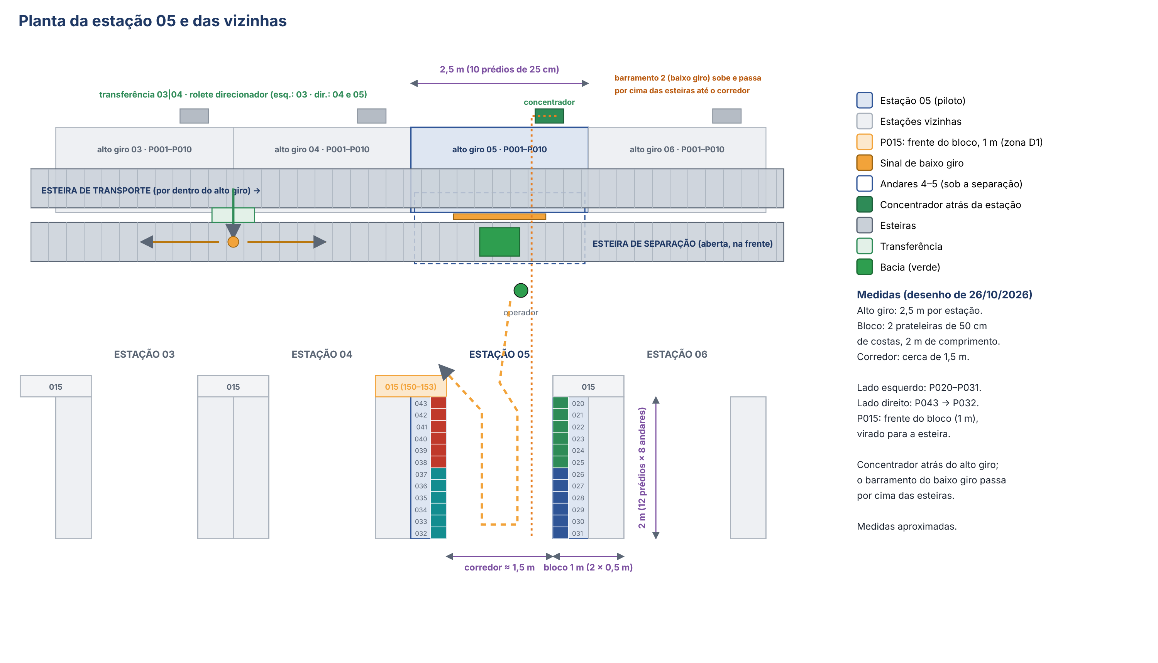
Planta da estação e transferência
Notes:
Esteira de transporte e de separação lado a lado, a uns 20 cm uma da outra. A transferência passa a bacia para a separação e o rolete direcionador manda para 2 estações à esquerda ou 2 à direita (ex.: entre 11 e 12 atende 10 a 13; na ponta, entre 3 e 4 atende 3, 4 e 5). A bacia só entra nas estações com itens do pedido. Alto giro na frente do operador, com a esteira de transporte passando por dentro (por baixo do andar 3 e por cima do andar 4) e a de separação aberta na frente; corredor do baixo giro atrás do operador, com 020-031 à esquerda e 043 a 032 à direita; o 015 ocupa a frente do bloco inteiro (1 m), virado para a esteira. Andares 4 e 5 do alto giro por baixo da esteira de separação. Medidas do desenho: 2,5 m de alto giro por estação, blocos de 1 m (2 prateleiras de 50 cm × 2 m) e corredor de cerca de 1,5 m. A barra âmbar na frente do alto giro avisa que a caixa tem itens no baixo giro. O concentrador fica atrás da estação e o barramento do baixo giro passa por cima das esteiras.

Slide 12
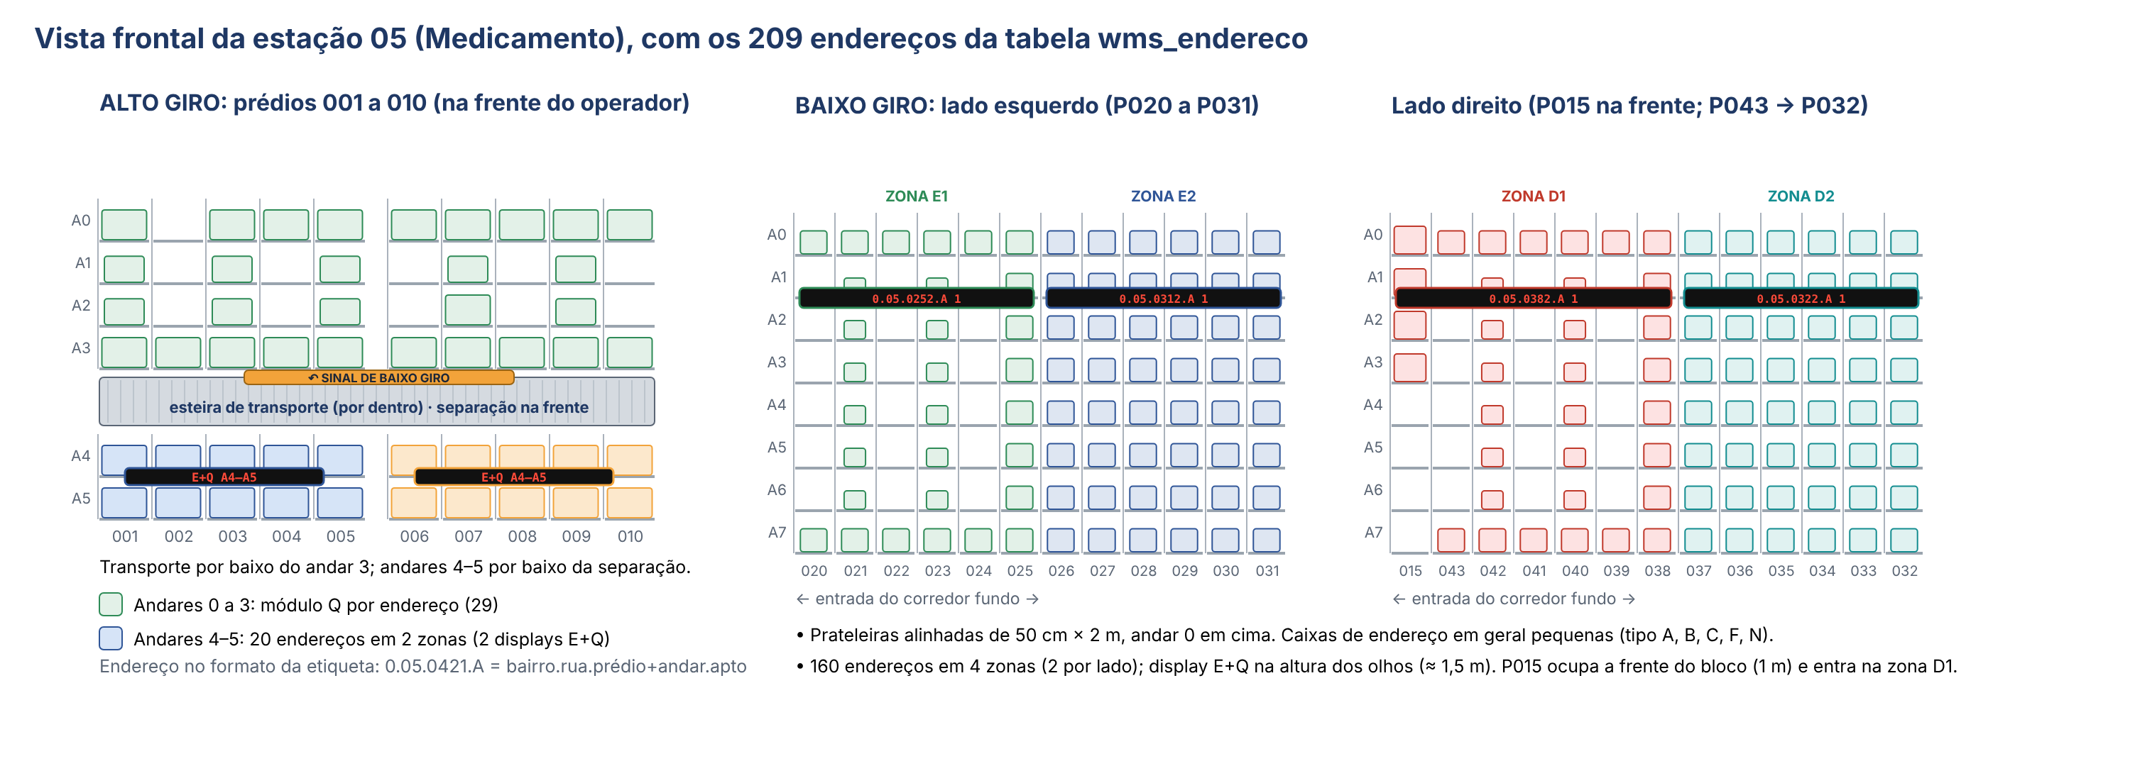
Vista frontal da estação 05
Alto giro, andares 0 a 3: um display de quantidade por endereço (29 a 35 por estação)
Alto giro, andares 4 e 5: duas zonas, cada uma com um display de endereço e quantidade, por baixo da esteira de separação
Baixo giro: duas zonas por lado, com display na altura dos olhos, e sinal luminoso na frente do operador
Notes:
Prateleiras alinhadas; a caixa do endereço muda de tamanho pelo tipo. Estação 05: 209 endereços. 49 de alto giro (29 com display próprio e 20 nos andares 4 e 5, atendidos por dois displays) e 160 de baixo giro em 4 zonas (2 por lado, displays na altura dos olhos). O tamanho da zona é parâmetro e será ajustado no piloto.

Slide 13
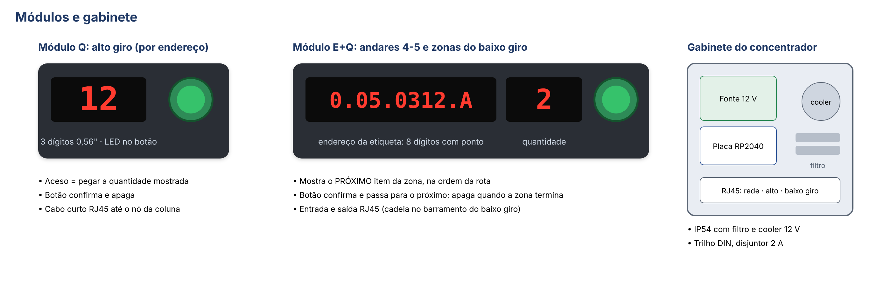

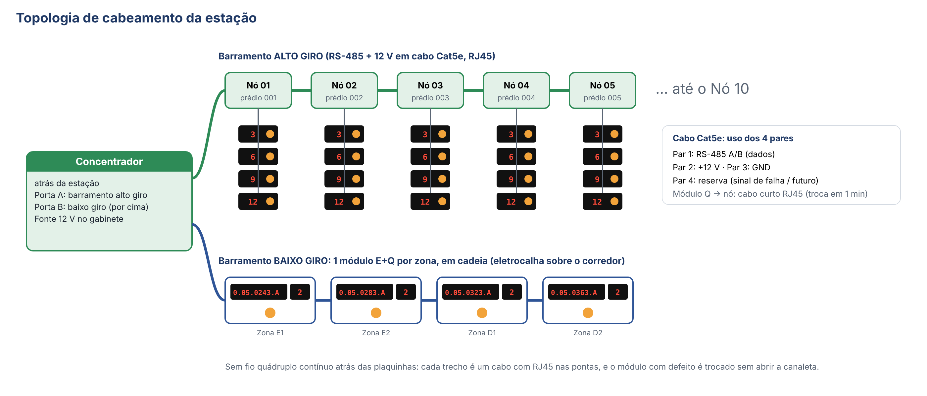


Displays e cabeamento
Cat5e com RJ45
Dados e 12 V no mesmo cabo. Cada trecho é um cabo curto com conector.
Sem fio contínuo na canaleta
Ao contrário do sistema anterior, o módulo com defeito sai sem abrir a canaleta.
12 V em vez de 5 V
Em 10 m de cabo a queda é de 34% em 5 V e de 14% em 12 V, que os reguladores dos módulos compensam.
Gabinete ventilado
Filtro e cooler por causa da poeira e do calor. Teste dos displays a cada turno.
Notes:
O principal pedido da operação é reduzir a manutenção. Cada módulo se liga por RJ45 e o nó de coluna reúne os displays de um prédio.

Slide 14
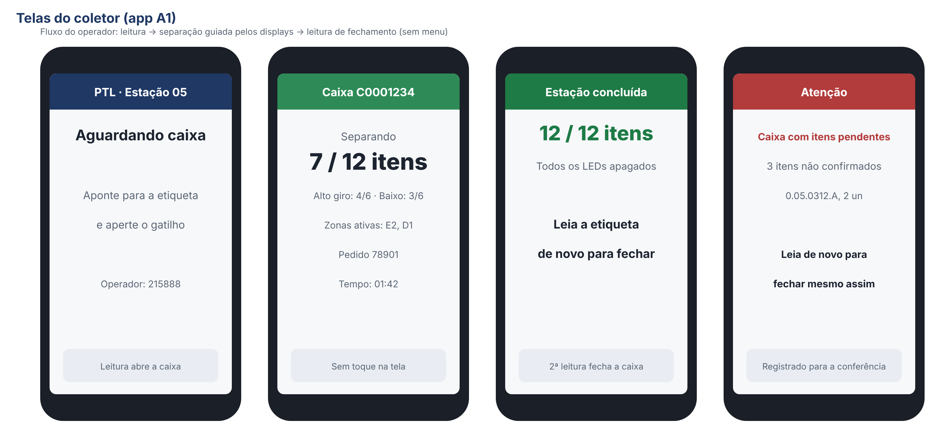

Telas do coletor e painel
Painel de acompanhamento
Situação das 40 estações
Caixas por hora e tempo médio por caixa
Qual LED falhou e onde ele fica
Cadastro de LED por endereço
Usado pela gestão da operação e pela TI
Notes:
Telas do app A1. Com itens pendentes, a segunda leitura gera um alerta e exige nova leitura para fechar; a pendência fica registrada para a conferência.

Slide 15
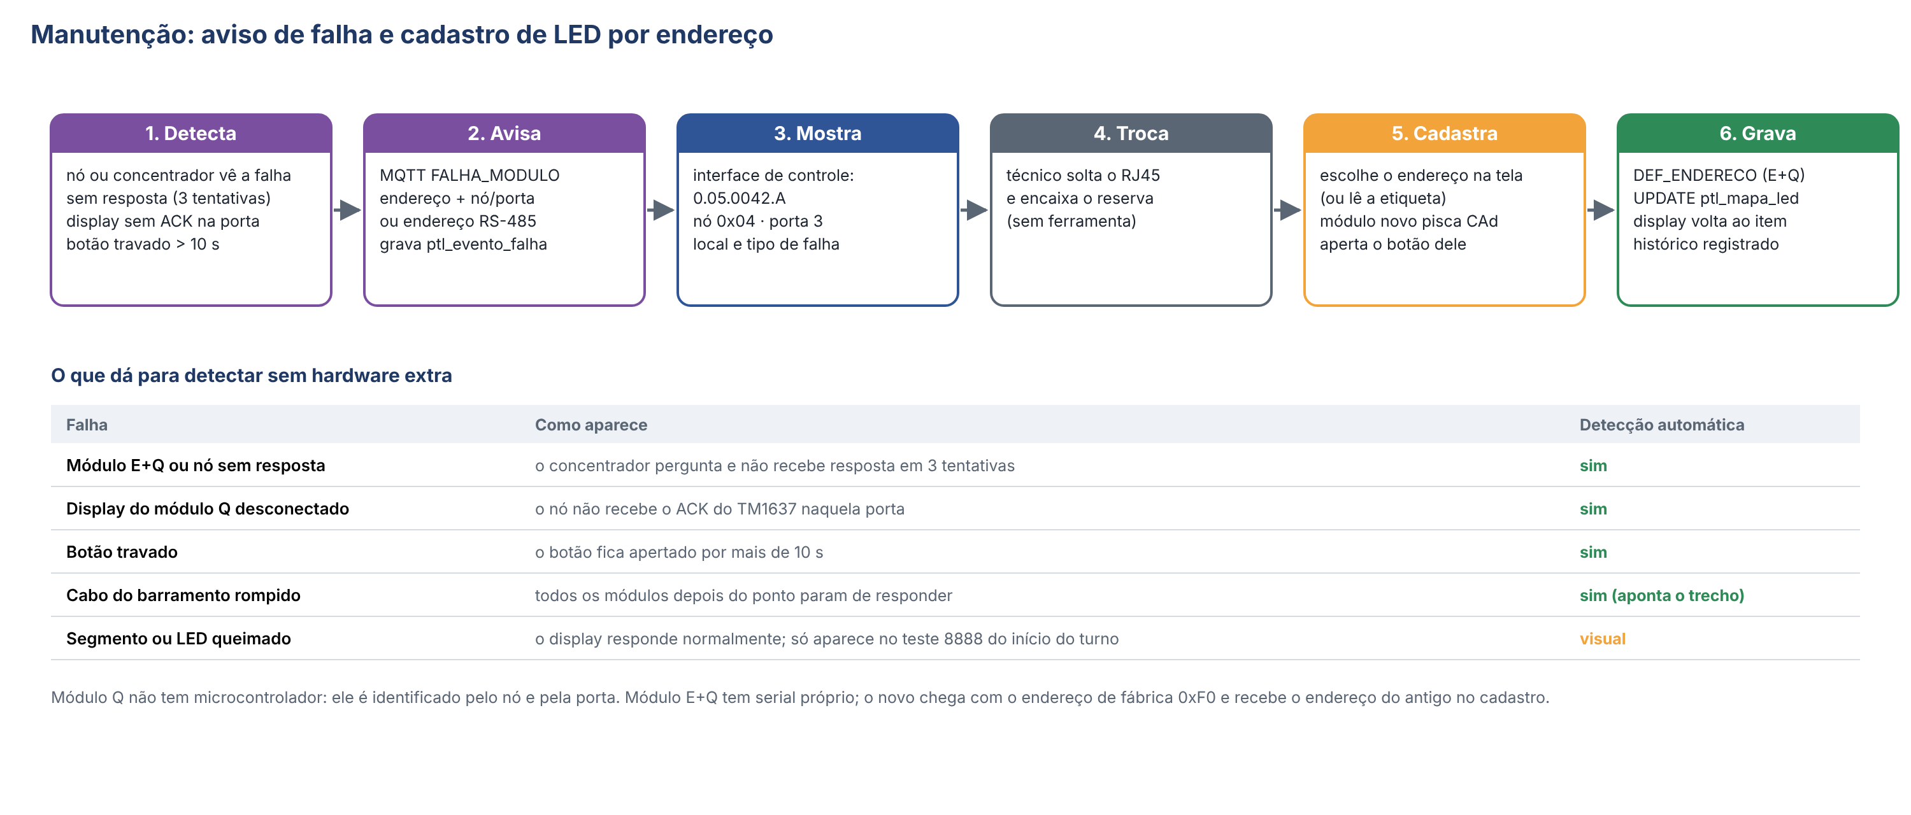
Falha de LED e cadastro por endereço
Notes:
A interface de controle mostra o endereço no formato da etiqueta (0.05.0042.A), o módulo (nó e porta, ou endereço RS-485 do E+Q), o local e o tipo de falha. Na troca, o técnico escolhe o endereço na tela, o módulo novo pisca CAd e ele aperta o botão desse módulo para gravar o LED no endereço. Sem hardware extra dá para detectar módulo sem resposta, display desconectado, botão travado e cabo rompido; segmento queimado aparece no teste 8888 do início do turno.

Slide 16
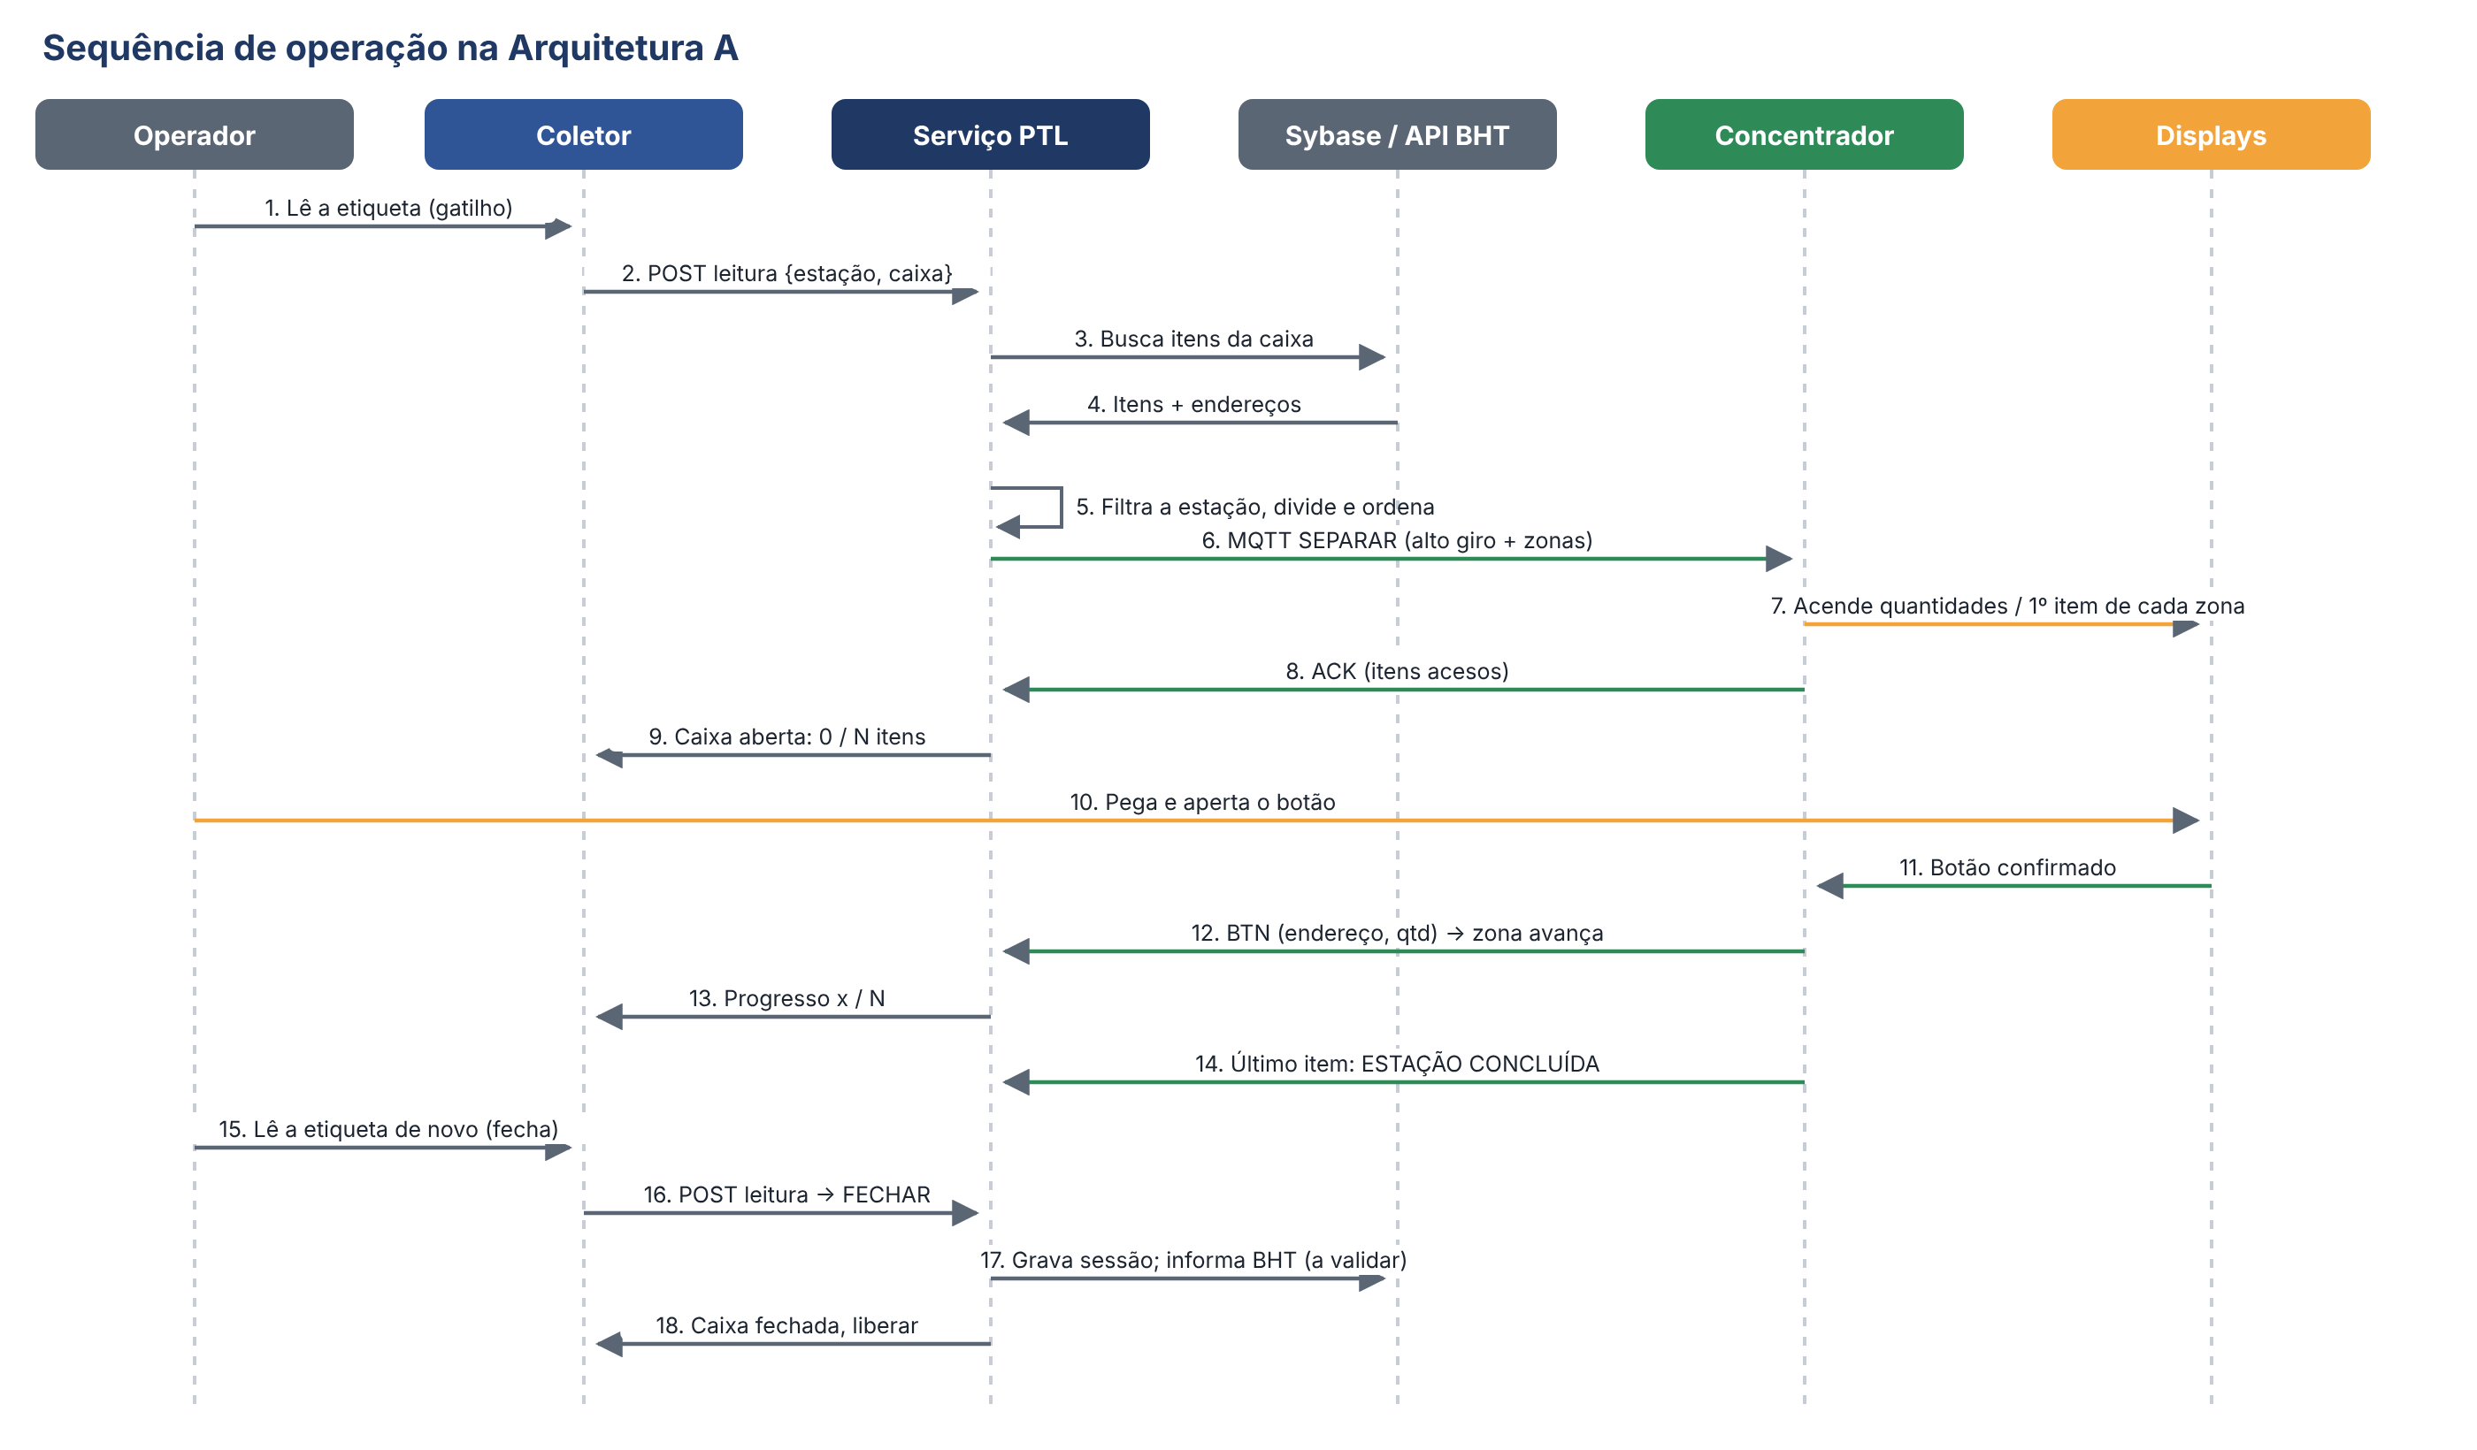
Integração com Sybase, BHT e concentradores
Sybase ASE
Tabelas do PTL (sessões, eventos e mapa) e views com os itens da caixa
API do BHT
Dados da caixa. O aviso de conclusão depende do fornecedor.
MQTT
Comandos e eventos de cada estação, com usuário e permissão próprios
Rede
VLAN só do PTL. Coletores no Wi-Fi atual.
Notes:
Para a arquitetura de software: o serviço lê os itens por views no Sybase para não depender do modelo do WMS. Linguagem e servidor ainda serão definidos.

Slide 17
Orçamento
Preços pesquisados em lojas brasileiras em 23 e 26/10/2026. Os itens estimados estão marcados na planilha.

Slide 18
Custo de hardware por cenário
Piloto 04 e 27 | R$
A interna, materiais | 14.511
A interna, com mão de obra | 19.211
POC com contingência | 22.469
A, placa própria | 34.967
A, PTL comercial | 41.681
Software interno: cerca de 1.144 h, ou R$ 119 mil. RFID futuro: + R$ 33 mil e 80 h. Com 10% de contingência e o software, a Arquitetura A soma cerca de R$ 454 mil.
Notes:
Fonte: Orcamento_PTL.xlsx. A placa própria só compensa em escala, por causa do projeto (cerca de R$ 15 mil) e da importação. Quantidades e preços podem ser alterados na planilha. Mão de obra a R$ 34,93/h (técnico) e software a R$ 103,78/h (analista de desenvolvimento), salários médios do salario.com.br com encargos. Os materiais incluem canaleta pelo layout real, alimentação dos concentradores, tomadas novas, nobreak e rack dos switches, ferramentas e frete.

Slide 19
Fazer internamente ou comprar
Produção interna
Placa própria (EMS)
PTL comercial
R$ 305 mil
R$ 335 mil
R$ 763 mil
operação completa
operação completa
operação completa
Displays e placas comprados no Brasil
Montagem e manutenção pela equipe
Reposição imediata
Precisa de técnico de eletrônica
Projeto da placa, cerca de R$ 15 mil
Fabricação e montagem industrial
Peças sempre iguais
Importação e prazo maiores
Produto pronto e com garantia
Cerca de 2,5 vezes o custo interno
Dependência do fornecedor
Precisa de cotação formal
Notes:
Valores com instalação. 12 V × 5 V: os materiais ficam praticamente iguais (R$ 222 mil × R$ 227 mil), porque o cabo de força extra do 5 V custa mais do que os reguladores economizados, e o 5 V ainda aumenta a manutenção. Por isso a indicação é 12 V.

Slide 20
Cronograma
3 a 4 sem.
~10 sem.
2 sem.
10 a 14 sem.
4 sem.
1
2
3
4
5
Protótipo de bancada
POC 04 e 27
Avaliação
Expansão
Estabilização
Um concentrador, um nó, displays e versão mínima do Serviço PTL
Bancada, depois as 2 estações completas, app do coletor e medição antes e depois
Resultados, ajuste das zonas e decisão entre A e B
Medicamento e depois Perfumaria, de cinco em cinco estações
Ajustes finais e entrega para a sustentação
Precisamos para começar: medidas das estações, média de itens por caixa, acesso à API do BHT e às tabelas de pedido no Sybase e a linguagem do Serviço PTL.
Notes:
Os prazos dependem da disponibilidade da equipe e da compra das peças.

Slide 21

Riscos e como tratar
Dados da caixa na API do BHT
Manutenção alta, como no sistema anterior
Validar no protótipo; alternativa por views no Sybase
RJ45 em todos os trechos, módulos de troca rápida e teste a cada turno
Poeira e calor
Itens por caixa fora do esperado
Gabinete com filtro e cooler e componentes para 0 a 50 °C
Medir no piloto e ajustar o tamanho das zonas
Depender de um único técnico
Resistência dos operadores
Documentação, kits de reserva e, se necessário, placa própria
Piloto com operadores experientes e treinamento de 30 min
Notes:
Detalhes no item 14 do documento técnico.

Slide 22
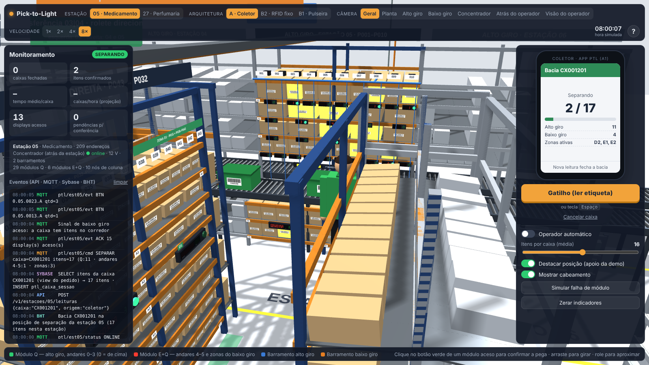

Demonstração no simulador 3D
Roteiro (5 minutos)
A caixa entra pela transferência
Leitura da caixa no coletor virtual
Alto giro e zonas acendem com os endereços da tabela
Confirmação nos botões
Nova leitura fecha e a caixa volta à esteira
Falha de LED: aviso na interface de controle e cadastro do módulo novo com o botão
Notes:
Abrir o simulador com python iniciar.py no repositório picking_to_light (versão unificada). Abas: Estação 3D, Comunicação, Lado a lado e Controle (falhas e cadastro de LED). Usar a estação 05.

Slide 23
Decisões
1. Aprovar a POC: bancada + estações 04 e 27 (cerca de R$ 22,5 mil)
2. Usar a Arquitetura A como base e deixar a B para depois
3. Montar os módulos internamente, em 12 V
4. Liberar medidas, dados de volume, API do BHT e acesso ao Sybase
Notes:
Com essas quatro decisões, o protótipo de bancada pode começar na semana seguinte.

